Slide 1
ZONALE REGLEMENTEN
Publiek toegankelijke inrichtingen
Evenementen
Commissie Sint-Pieters-Leeuw
15 oktober 2020

Slide 2
Agenda
Doelstellingen ZVBW
Timing
Krachtlijnen PTI
Krachtlijnen Evenementen
Algemene conclusie
Communicatiecampagne

Slide 3
1. DOELSTELLINGEN ZVBW
Huidige situatie
ZVBW: 33 gemeenten, ± 40 verschillende politieverordeningen
Grote verschillen qua
≠ categorie (bv. dancing, bibliotheek, café, restaurant, tenten …)
≠ toepassingsgebied (bv. vanaf 50 personen, vanaf 4 kamers, …)
≠ technische voorschriften
≠ procedures
Actualisatie van voorschriften?
Wat met bestaande inrichtingen?

Slide 4
1. DOELSTELLINGEN ZVBW
Gelijke bescherming van elke inwoner
Gelijk niveau van brandveiligheid
Uniforme manier van handelen voor preventionisten
Duidelijke procedures voor adviesvragen en controlevragen
HOE?
Uniforme, zonale reglementen

Slide 5
2. TIMING
werkgroepen
8 november 2019: toelichtingsmoment preventionisten
20 november 2019: toelichtingsmoment gemeenten en politie
27 van de 33 gemeenten vertegenwoordigd
7 van de 12 politiezones vertegenwoordigd
26 november 2019: principiële goedkeuring zoneraad
23 januari 2020: werkvergadering gemeenten
27 van de 33 gemeenten vertegenwoordigd
15 februari 2020: deadline insturen opmerkingen
26 mei 2020: goedkeuring zoneraad
najaar 2020: goedkeuring in de gemeenteraad (alle 33 gemeentes)
van toepassing vanaf 1 februari 2021
Notes:
Streefdoel: ALLE gemeenteraden bekrachtigen de zonale politieverordening én intrekking van alle huidige gemeentelijke verordeningen

Slide 6
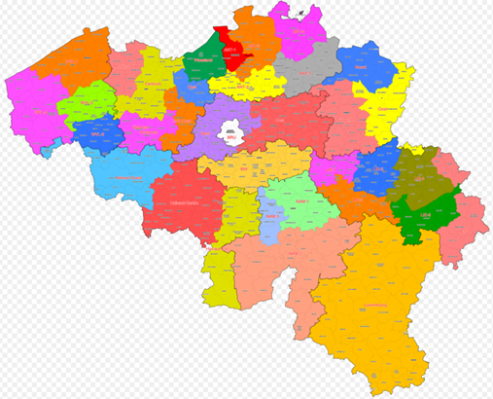
3. KRACHTLIJNEN PTI
1° Opmaak basisteksten
BWZ Rand (21)
Stabroek
Mortsel
Ranst
HVZ Waasland (7)
Beveren
Sint-Niklaas
Melsele
HVZ Rivierenland (19)
Mechelen
Lier
Puurs
ZVBW (33)
HVZ Zuid-Oost (11)
Aalst
Ninove
Wetteren
Notes:
Doelstellingen: in inleiding meegegeven
Kijken bij HVZ Rivierenland- 19 gemeenten – unaniem goedgekeurd
- Overleg met FOD BiZa, juristen, germanisten, werkgroepen

Slide 7
3. KRACHTLIJNEN PTI
Ruim toepassingsgebied
Uitgebreid toepassingsgebied publiek toegankelijke inrichtingen
Vanaf 1 persoon
Duidelijke administratieve bepalingen
Procedures (attesten A, B, C)
Bestaande inrichtingen, nieuwe inrichtingen, overgangstermijnen…
Haalbare voorschriften voor bestaande inrichtingen
Afwijkingen mogelijk
Duidelijke technische bepalingen
Gediversifieerd per categorie (1 – 2 – 3)
= volgens aantal toegelaten personen
Externe toelichtingen voor exploitanten
Interne toelichtingen voor deskundigen brandveiligheid
Notes:
Ruim toepassingsgebied: om alles te omvatten
Duidelijk omschreven procedures: hoe aanvragen,
Duidelijke definities: wat is een nieuwe inrichting?
Afwijkingen mogelijk
Gediversifieerd volgens aantal personen

Slide 8
3. KRACHTLIJNEN PTI
Juridisch advies
Risico op strafrechtelijke aansprakelijkheid van burgemeesters wordt tot minimum beperkt mits:
ééngemaakt reglement wordt goedgekeurd, én
meest omvattende beleid en aldus reglement met ruim toepassingsgebied, én
met een gericht controlebeleid.
Niet-automatisch controleren van bestaande inrichtingen wordt geadviseerd:
communicatiecampagne op niveau van de zone
én
controles op basis van prioriteitenlijsten aangereikt door de gemeenten
én
procedure voor afhandeling meldingen rond (on)veiligheid voor ganse zone
én
overgangsbepaling voor bestaande inrichtingen (uitgezonderd cat.1) voor controle en attestering binnen 10 jaar.
Notes:
-Ééngemaakt reglement: HVZ geeft aan dat versnipperde én verouderende regelgeving mbt brandpreventie in de praktijk onwerkbaar is; het is aan de burgemeesters om op beleidsniveau in te grijpen ten einde hun strafrechtelijke verantwoordelijk te vermijden.
-Ruim toepassingsgebied + incl. bestaande inrichtingen zodat er geen categorieën van inrichtingen van tussen vallen
controle: bij nieuwe inrichtingen gebeurt de aanvraag via de burgemeester/zijn diensten – brandweer controleert – stelt attest voor
bestaande inrichtingen – worden op de hoogte gebracht via communicatiekanalen dat ze zullen moeten voldoen
Ze kunnen/moeten zelf een controle aanvragen of de burgemeester (via melding brandonveiligheid)
Wat zijn de strafrechtelijke risico’s van de burgemeester(s) bij de invoering van het reglement met zulk een groot toepassingsgebied waardoor het niet haalbaar is om alle inrichtingen (raming 40,000) proactief te controleren?
Melding brandonveiligheid is eigenlijk een klachtenformulier.
Bij melding komt inrichting op de lijst ‘te controleren inrichtingen’

Slide 9
3. KRACHTLIJNEN PTI
Deel A – Administratieve bepalingen
A.1 DEFINITIES
A.2 TOEPASSINGSGEBIED
A.3 BRANDVEILIGHEIDSATTEST
A.4 TOEZICHT EN CONTROLE
A.5 AFWIJKINGEN
A.6 SANCTIES
A.7 INWERKINGTREDING
Deel B – Technische bepalingen
B.1 ALGEMEEN
B.2 TERMINOLOGIE
B.3 INDELING CATEGORIE
Bijlagen
BIJLAGE 1 – CATEGORIE 1 (aantal personen ≤ 9)
BIJLAGE 2 – CATEGORIE 2 (10 ≤ aantal personen ≤ 49)
BIJLAGE 3 – CATEGORIE 3 (aantal personen ≥ 50 personen)
BIJLAGE 4 - PICTOGRAMMEN

Slide 10
3. KRACHTLIJNEN PTI
Systematische controles
Aanvang van systematische controles bestaande inrichtingen
In samenspraak met de gemeenten
Verdeelsleutel is nog uit te werken
Aantal extra controles per jaar is toekomstgericht te plannen
Prioriteitenlijst volgens “objectieve criteria”
Locaties en coördinaten worden aangeleverd door de gemeenten
Notes:
Denk aan gericht controlebeleid uit het juridisch advies

Slide 11
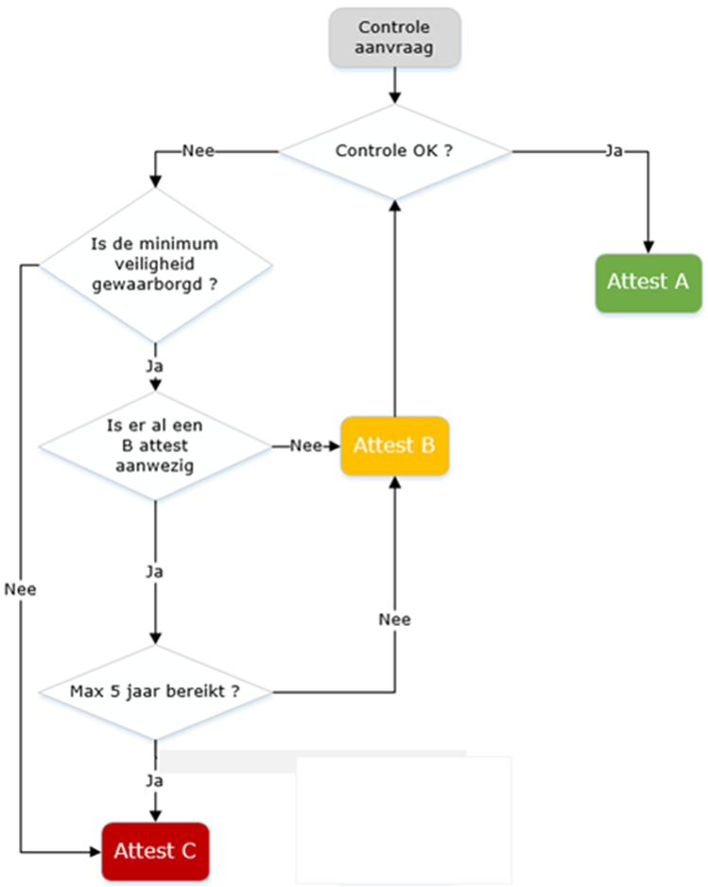
3. KRACHTLIJNEN PTI
Brandveiligheidsattest
3 soorten:
Brandveiligheidsattest A
Inrichting voldoet
“onbepaalde” duur
Brandveiligheidsattest B
Inrichting voldoet niet volledig, maar herstelperiode wordt toegestaan
Brandveiligheidsattest C
Inrichting voldoet niet
→ Brandveiligheidsattest af te leveren door burgemeester op voorstel van de hulpverleningszone.

Slide 12
3. KRACHTLIJNEN PTI
Handhavingsbeleid
Gemeentelijke bevoegdheid (GAS, art. 135 Nieuwe Gemeentewet)
“voorstel” in zonaal reglement
Administratieve geldboete
Administratieve schorsing of intrekking van de vergunning
Tijdelijke of definitieve sluiting van de inrichting
Krachtlijnen handhavingsbesluit stad Mechelen
Focus op verslag en attest brandweer bij afleveren uitbatingsvergunningen
Procedure “melding brandonveiligheid”
Duurtijd van uitbatingsvergunning aan de geldigheidsduur B-attest
PV of bestuurlijk verslag GAS als extra drukkingsmiddel
Notes:
Juridisch: een algemeen art. mbt GAS-santie in het zonaal reglement is aanwezen omdat een gas-sanctie sneller de mogelijkheid biedt om tegen hardleerse overtreders op te treden dan art. 134 en 135 vd Nieuwe Gemeentewet (enkel bij openbare veiligheid);
Meer mogelijkheden ih GAS

Slide 13
4. KRACHTLIJNEN EVENEMENTEN
Administratieve bepalingen
Definities
Toepassingsgebied
Procedure aanvraag brandpreventieverslag
Algemene technische bepalingen
Evacuatie
Bereikbaarheid
Blusmiddelen
Specifieke technische bepalingen
Installaties, toestellen en constructies
Open vuur
Bijzondere activiteiten
Andere
Keuringen en controles
Notes:
Streefdoel: ALLE gemeenteraden bekrachtigen de zonale politieverordening én intrekking van alle huidige gemeentelijke verordeningen

Slide 14
4. KRACHTLIJNEN EVENEMENTEN
Ruim toepassingsgebied
Uitgebreid toepassingsgebied
Onderverdeeld in klein ←→ groot
Openlucht ←→ occasioneel in een gebouw (geen PTI!!!)
Duidelijke administratieve bepalingen
Procedure voor aanvraag advies en controle → dit wordt uitgewerkt door de dienst noodplanning van de ZVBW → informatie vanuit evenementenloket van de gemeente
Duidelijke technische bepalingen
Gediversifieerd per categorie
= volgens aantal tegelijk aanwezige personen + risico’s
Externe toelichtingen voor organisatoren
Interne toelichtingen voor deskundigen brandveiligheid
Notes:
Ruim toepassingsgebied: om alles te omvatten
Duidelijk omschreven procedures: hoe aanvragen,
Duidelijke definities: wat is een nieuwe inrichting?
Afwijkingen mogelijk
Gediversifieerd volgens aantal personen

Slide 15
4. KRACHTLIJNEN EVENEMENTEN
MELDING of AANVRAAG bij de gemeente
→ brandpreventieverslag = f(risico’s)
standaardadvies
advies op maat
+ controle ter plaatse
+ veiligheidsoverleg
Toekomst: automatisering controlebezoeken
Notes:
ORGANISTOR DOET AANVRAAG BIJ DE GEMEENTE (niet bij de brandweer)
Afhankelijk van de nog te bepalen drempels zal er een standaardadvies volgen of een advies op maat of een controle ter plaatse. Voor grote evenementen zal er een veiligheidsoverleg noodzakelijk zijn.
Voor een evenement in een goedgekeurde publiek toegankelijke inrichting moet er geen aanvraag ingediend worden. De maximum capaciteit van deze PTI mag echter niet overschreden worden.

Slide 16
5. ALGEMENE CONCLUSIE
Goedkeuring van zonale reglementen zal leiden tot:
Gelijk niveau van veiligheid in de (33) gemeenten van de zone
Modern, up-to-date reglement
Juridisch afgetoetst (PTI)
Duidelijke technische voorschriften, ondersteund door externe en interne toelichtingen
Eenvormige behandeling van de adviesaanvragen
Duidelijke procedures (o.a. brandveiligheidsattesten)
Haalbare voorschriften voor bestaande inrichtingen (PTI)
Aangepaste maatregelen in functie van risico’s (categorieën)
Gedragen technische criteria (preventionisten van de zone, gemeentelijke en politionele diensten)

Slide 17
6. COMMUNICATIECAMPAGNE → begin 2021
Gemeentelijke websites / website ZVBW / (Politiezones??)
Op de gemeentelijke website: gemeenteraadsbeslissing + voor het reglement doorverwijzen naar de website van ZVBW → https://vlaamsbrabantwest.be/preventie/
Op de website van ZVBW: Zonale reglementen (+ blauwe toelichtingen)
Aanvraagformulieren, veiligheidsrichtlijnen
Flyer (met algemene informatie over de zonale reglementen)
Infosessies (Toelichting bij de reglementen voor uitbaters / organisatoren)
ZVBW stelt documenten ter beschikking van de gemeenten
PowerPointpresentaties
Aanvraagformulieren ‘controle ikv PTI’ / ‘informatieblad’
Documenten ‘standaard veiligheidsrichtlijnen’ (evenementen)
Modelformulieren attest A/B/C
Melding ‘brandonveiligheid’
Notes:
Streefdatum 1 juli 2020

Slide 18
VRAGEN ?

Slide 19
We tellen af naar 01/02/2021 en hopen dat de zonale reglementen tegen dan in de 33 gemeenten van onze zone zijn goedgekeurd.
Stand van zaken:
- het reglement voor PTI is reeds goedgekeurd door 5 gemeenten
- het reglement voor evenementen is reeds goedgekeurd door 4 gemeenten
Dank u voor uw aandacht !

